Slide 1
GC-F-004v.08
Banco de Instructores 2023

Slide 2
Cronograma general

Slide 3
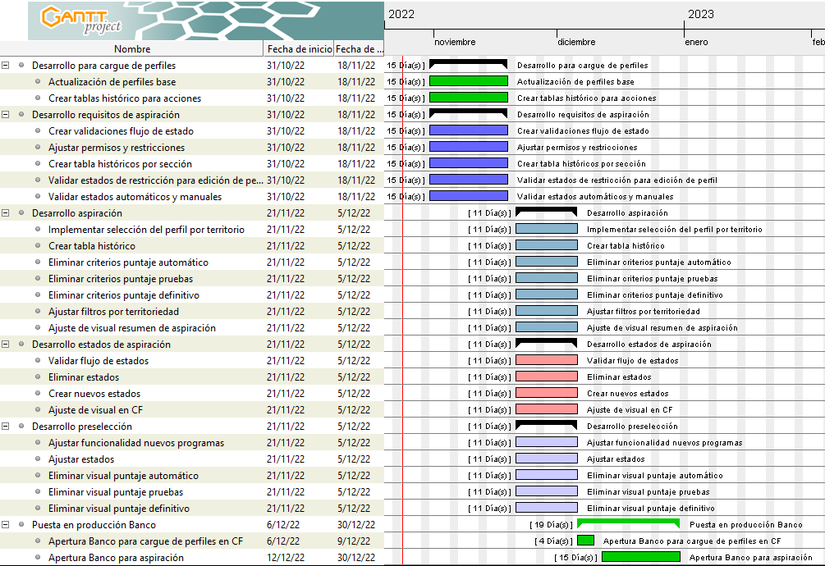
Cronograma detallado

Slide 4
Aspectos a tener en cuenta para el cumplimiento al cronograma

